Slide 3
Режим дня
7.00-8.30 Прием детей , утренняя гимнастика ,дежурство
8.30-8.50 Подготовка к завтраку ,завтрак
8.50-9.00 Игры ,самостоятельная деятельность детей
9.00-10.50 Организованная образовательная деятельность
10.50-11.00 Второй завтрак
11.00-12.40 Подготовка к прогулке ,прогулка, физкультурные занятия на свежем воздухе
12.40-12.50 Возвращение с прогулки, самостоятельная деятельность детей
12.50-13.15 Подготовка к обеду ,обед
13.15-15.00 Подготовка ко сну ,дневной сон
15.00-15.25 Подъем ,воздушные и водные процедуры, самостоятельная деятельность детей
15.25-15.40 Подготовка к полднику ,полдник
15.40-16.40 Игры ,самостоятельная деятельность детей.
16.40-19.00 Подготовка к прогулке ,прогулка ,уход детей домой

Slide 4
Сетка занятий
Понедельник
1.Рисование
2.Развитие речи
3.Музыка
Вторник
1.Познание(ФЭМП)
2.Конструирование/ручной труд
3.Физкультурное
Среда
1.Развитие речи (грамота)
2.Познание(позн.иссл.ФЦКМ)
3.Музыка
Четверг
1.Познание (ФЭМП)
2.Рисование
3.Физкультурное
Пятница
1.Познание (позн.иссл.ФЦКМ)
2.Лепка/аппликация
3.Физкультурное (прогулка)

Slide 5
НАШИ ВОСПИТАТЕЛИ
Петрушкова Лидия Сергеевна
Куприянова Ирина Михайловна
Помощник воспитателя
Качнова Оксана Николаевна

Slide 7
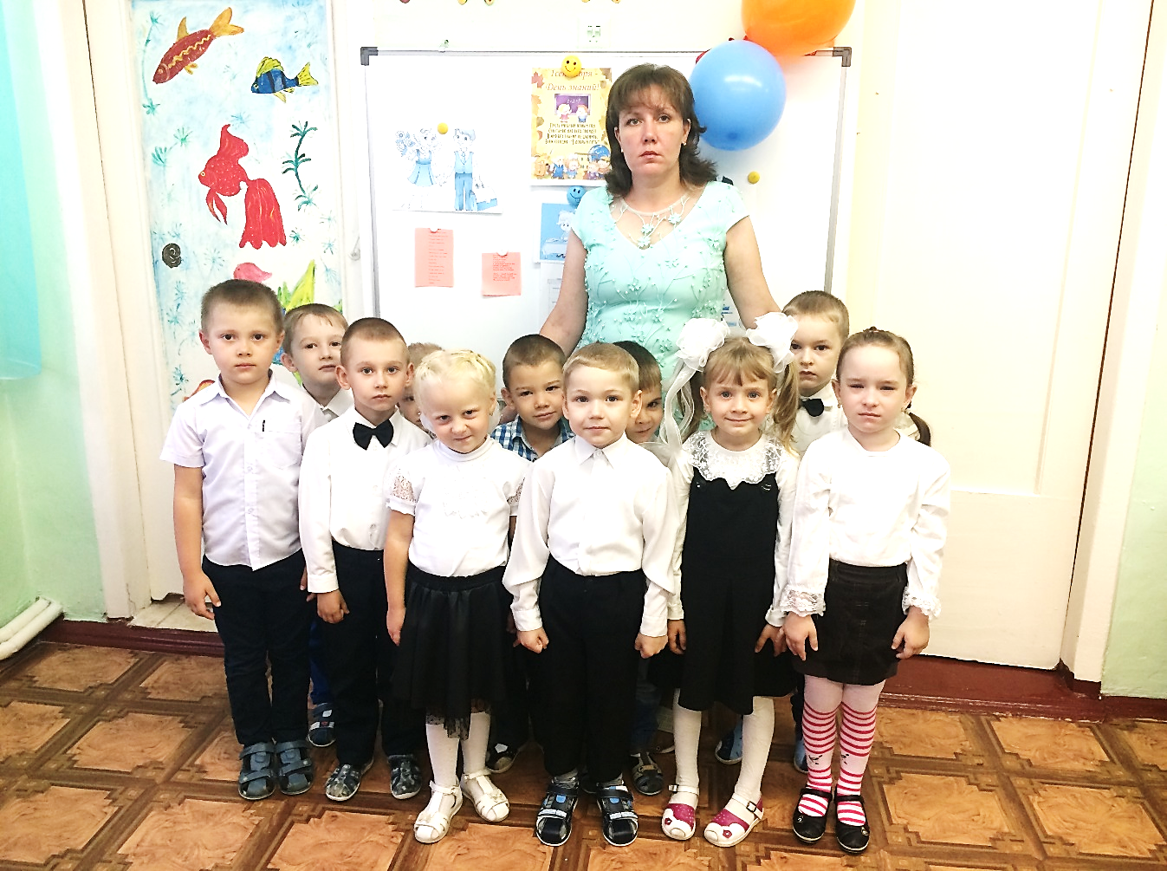
Я люблю свой детский сад
В нем полным-полно ребят.
Раз, два, три, четыре, пять…
Жаль, что всех не сосчитать.
Может сто их, может двести.
Хорошо, когда мы вместе!

Slide 8
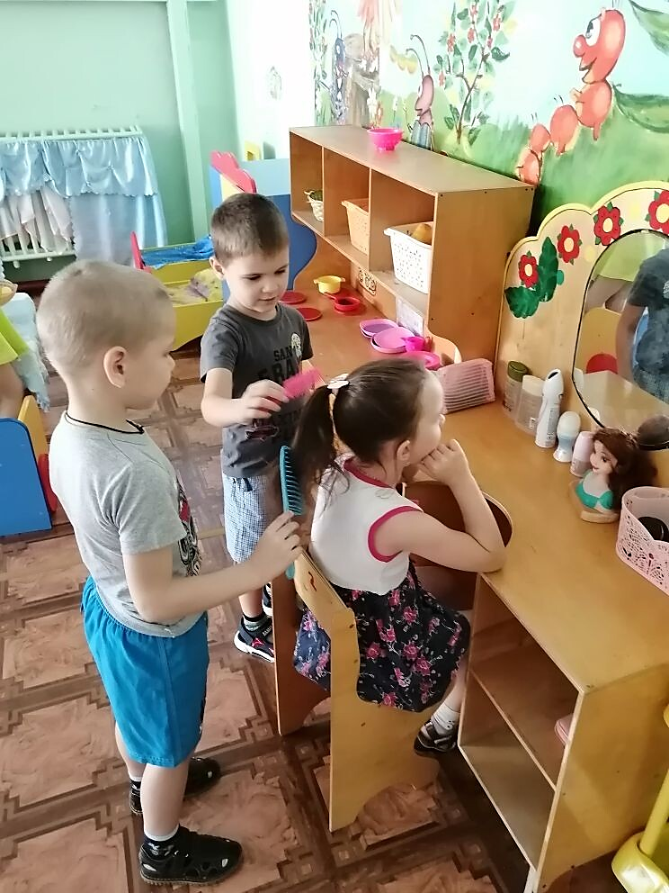
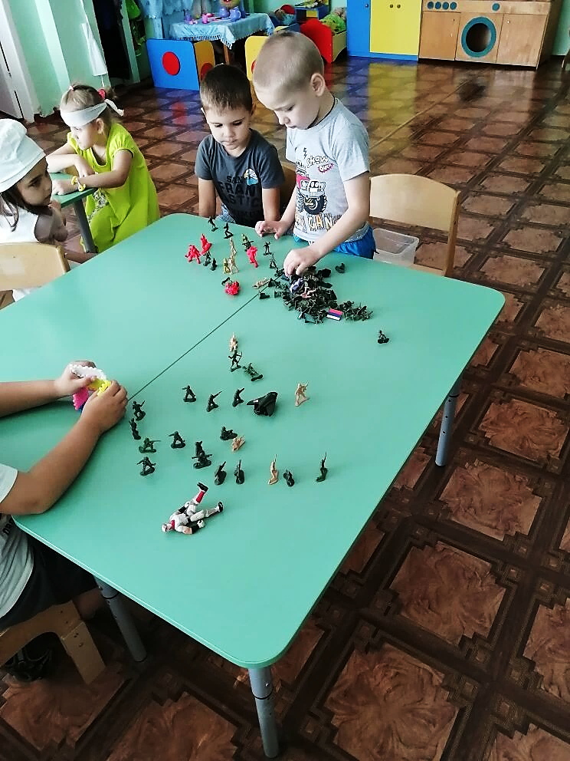
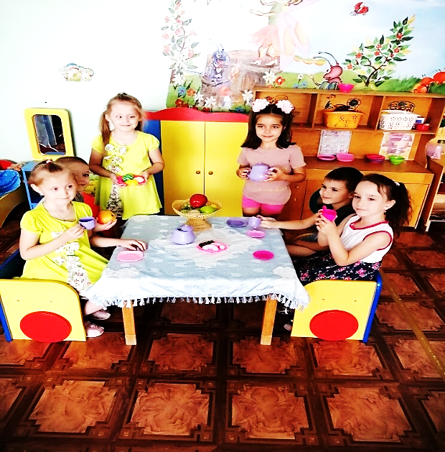
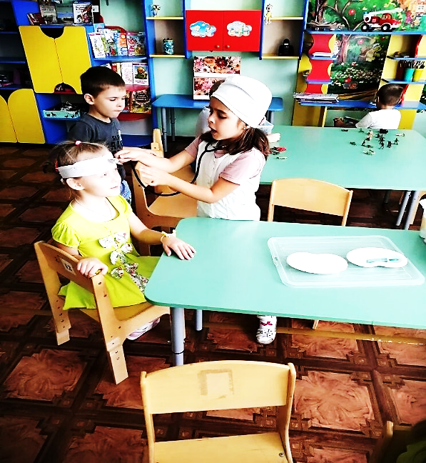
Мы умеем танцевать,
В дочки-матери играть,
Наизусть стихи читать,
На одной ноге скакать
И отгадывать загадки,
И играть друг с другом в прятки.
В общем, можем всё суметь,
Если очень захотеть.

Slide 9
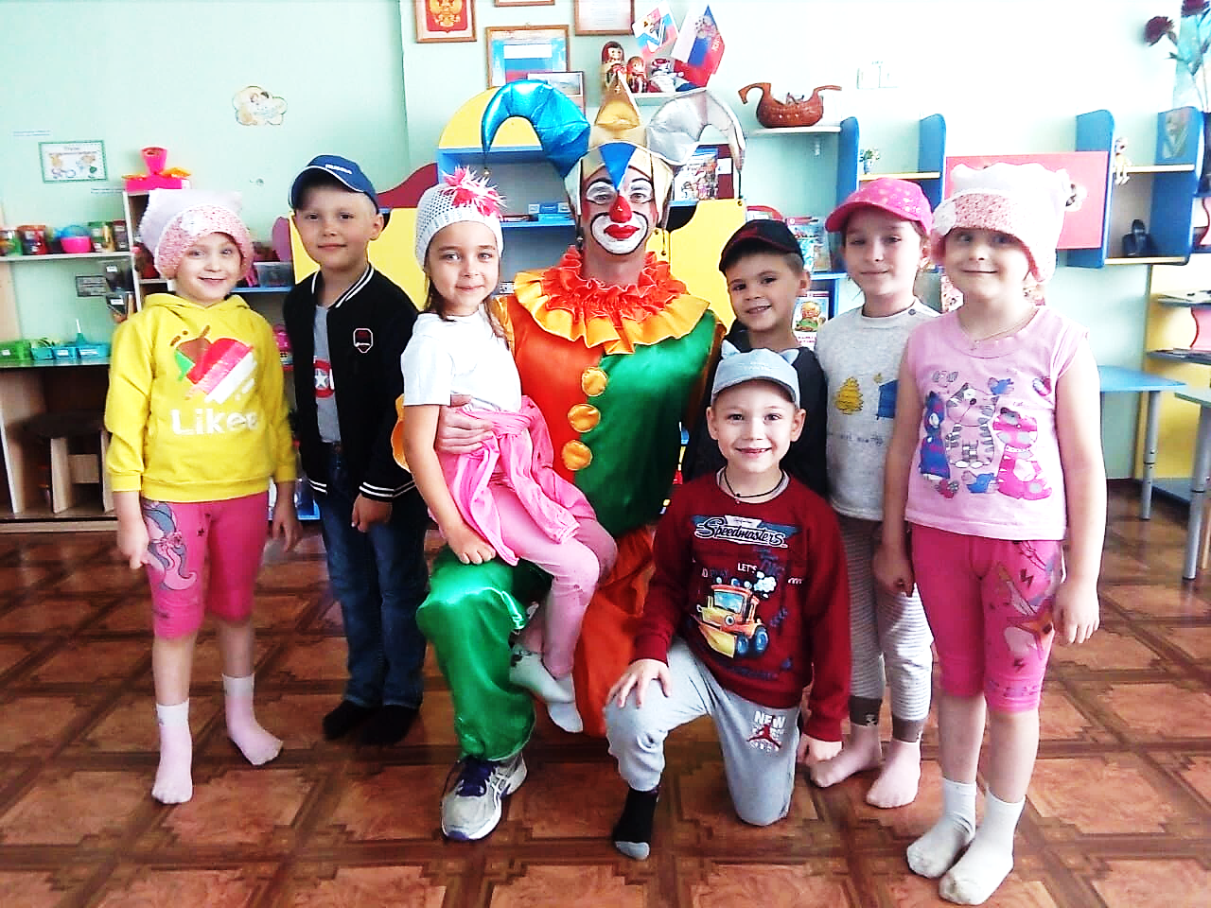
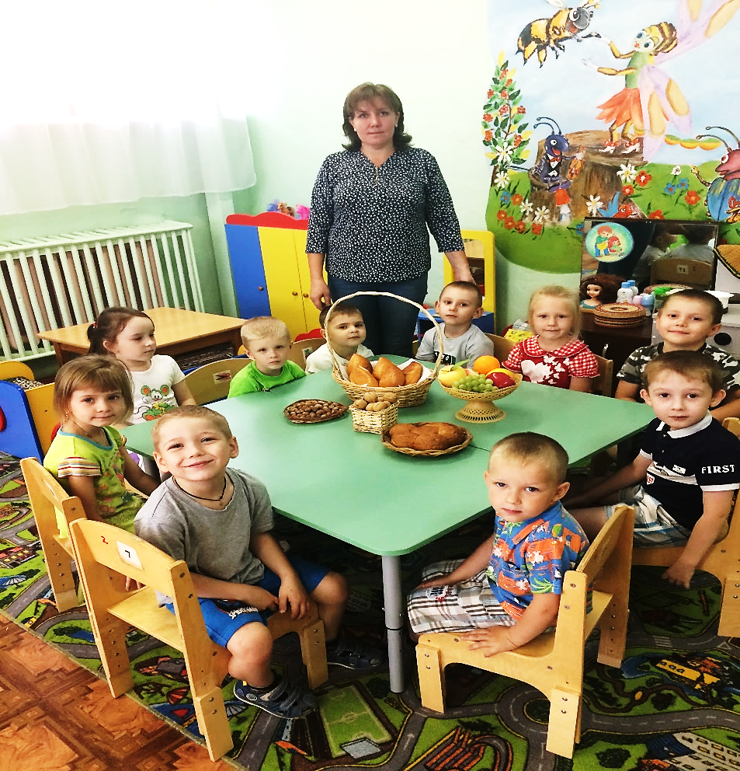
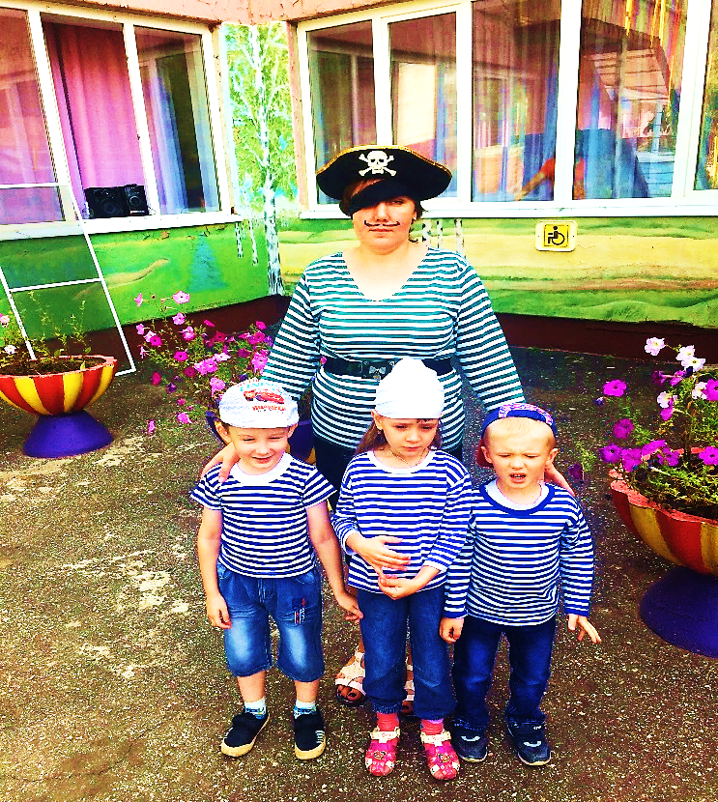
В нашей группе хорошо.
Радостно и весело.
Все мы дружно здесь живем.
И играем, и поём.

Slide 10
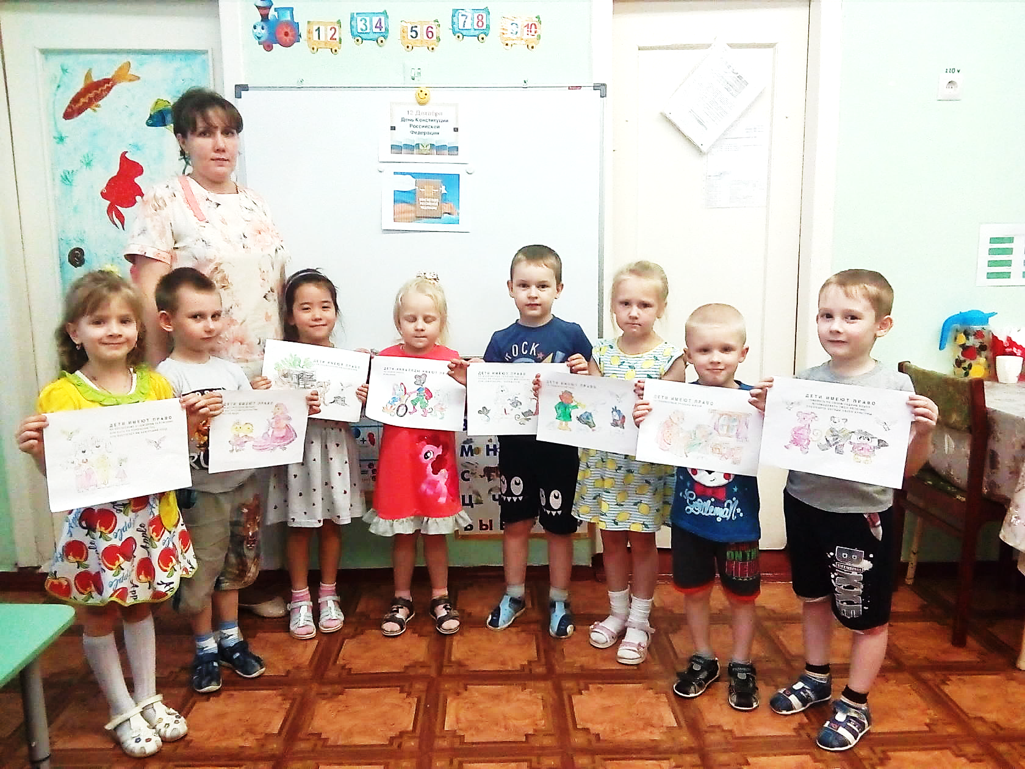
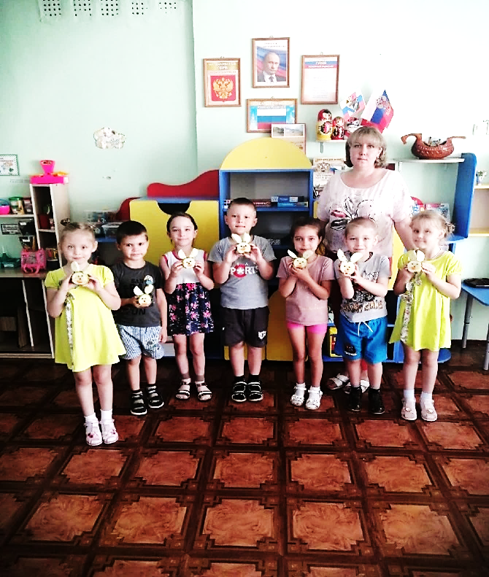
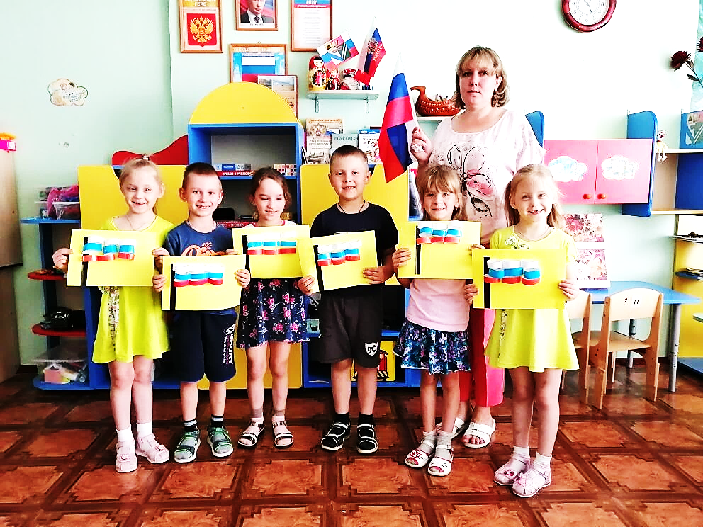

Slide 11
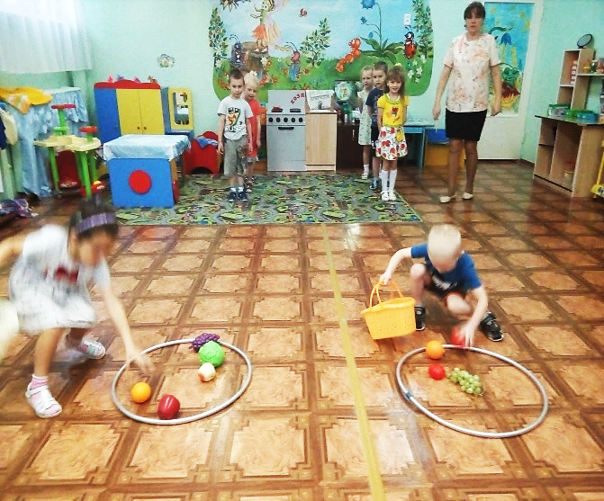
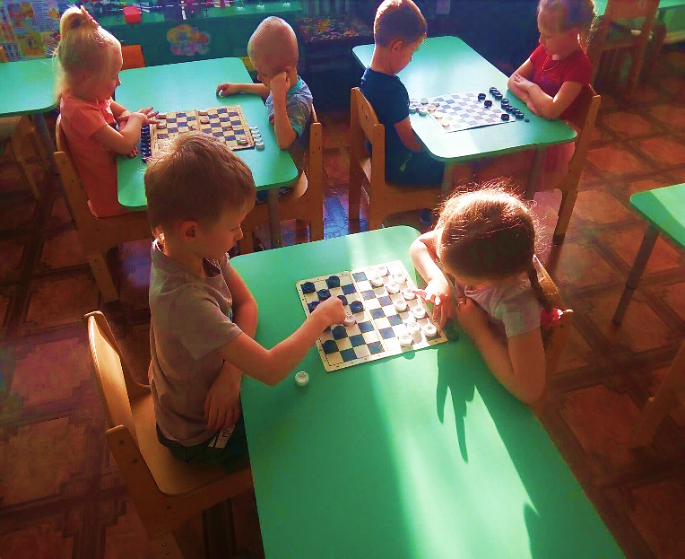
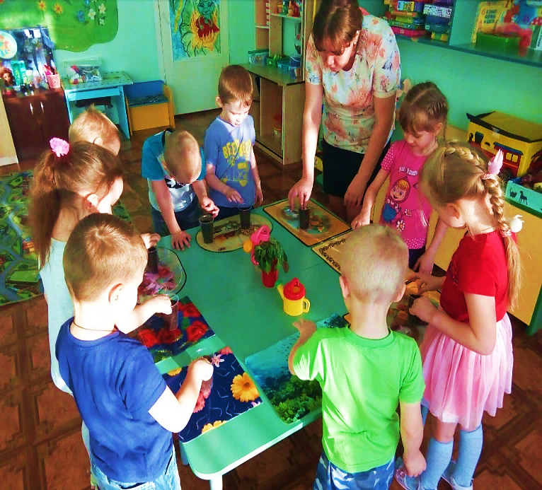
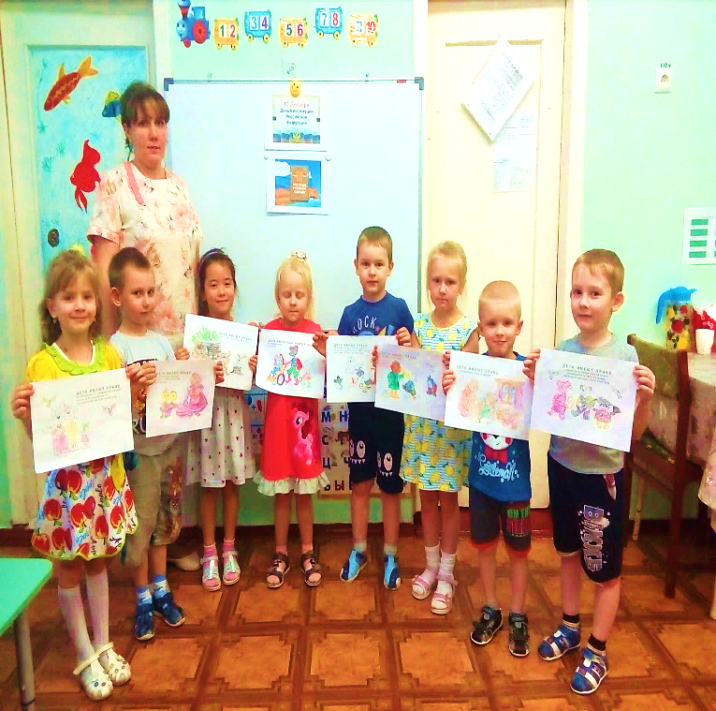

Slide 12
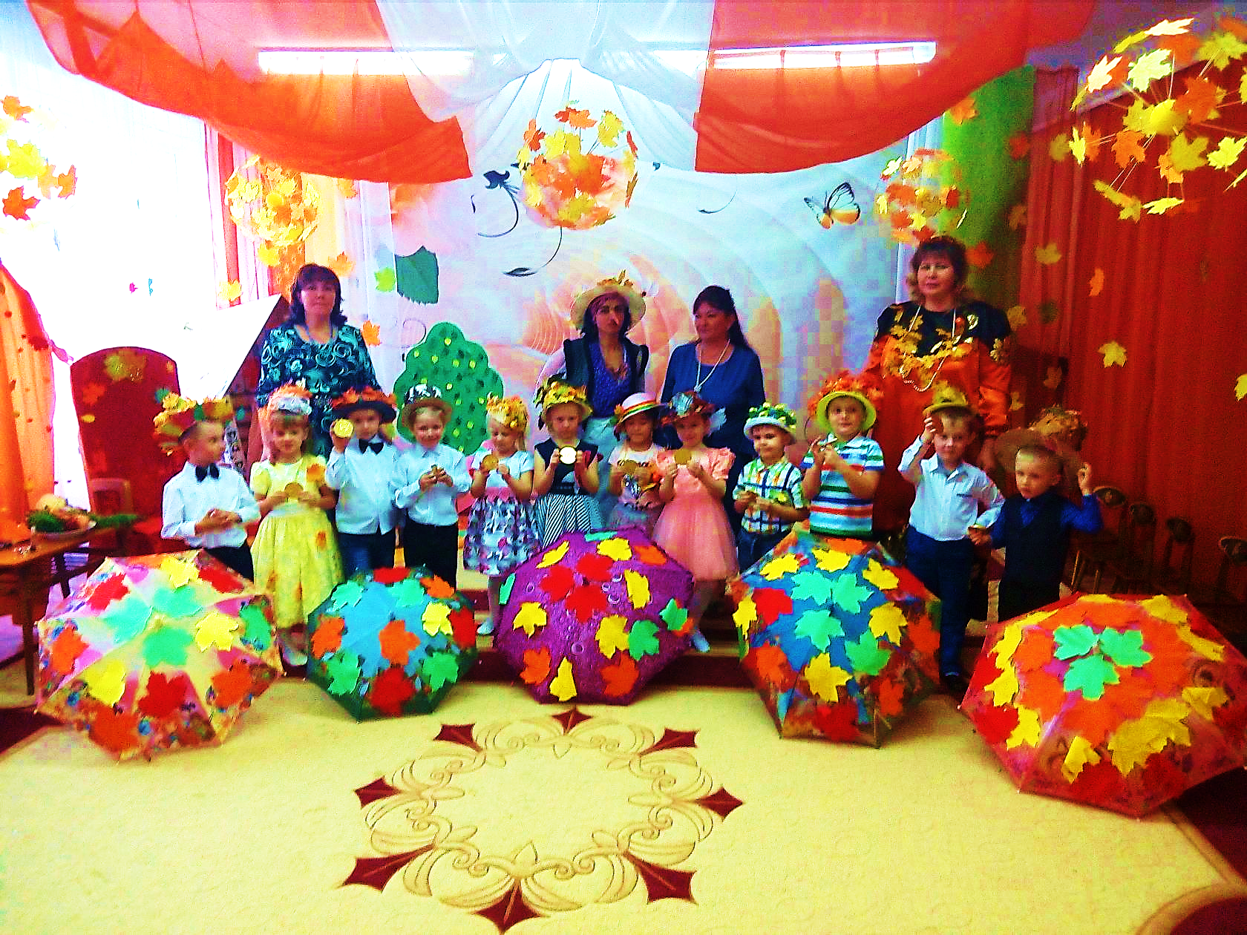
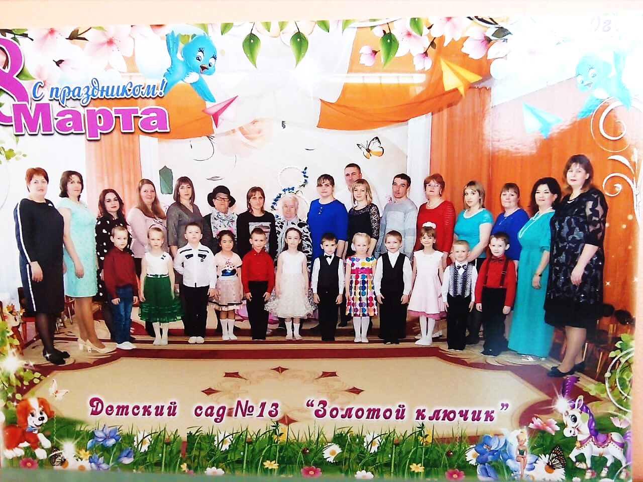
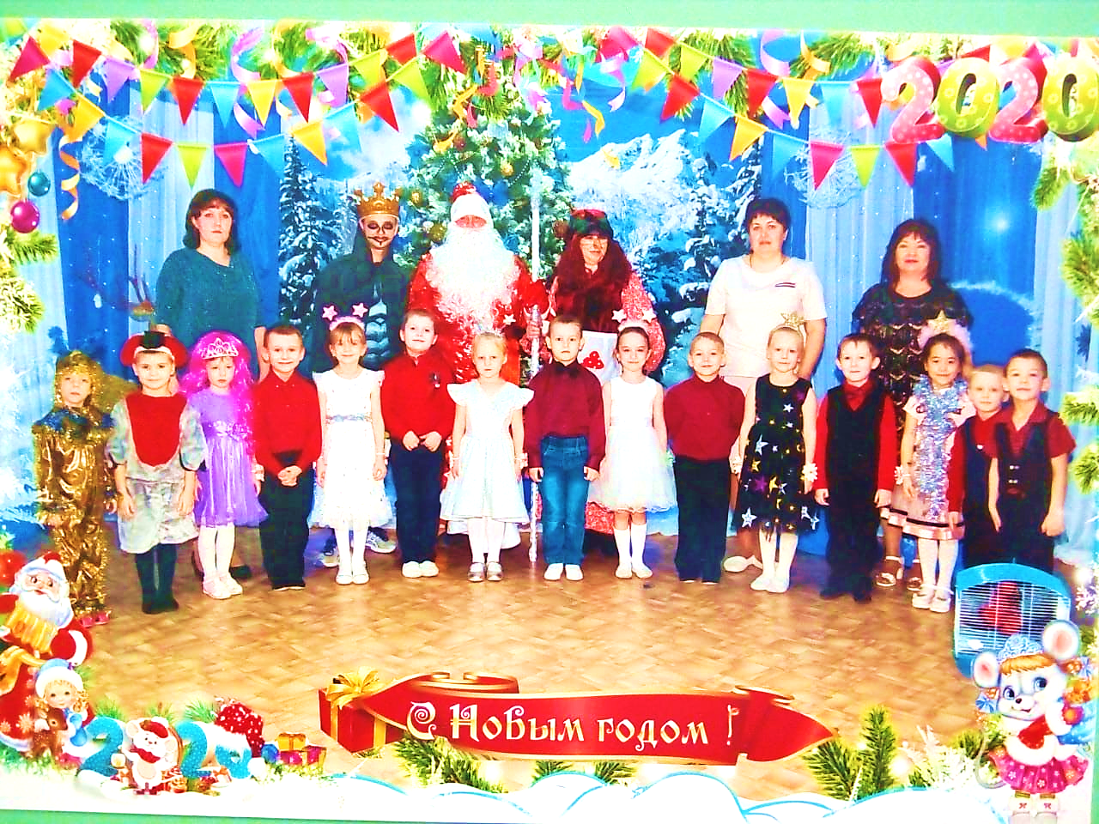
Наши утренники

Slide 13
Спасибо за внимание!

